Slide 1



Gruppo Operativo: INnovazioni post produzione, confezionamento e TRAsporto dei prodotti VIVAistici.
In.Tra.Viva.
Aggiungiamo valore alle piante ornamentali
‘Diagnostica dello stato di salute delle piante durante i trasporti, tramite l’applicazione di sensoristica non distruttiva NIR e di mini sensori IoT, adattati o di nuova realizzazione ‘
Responsabili scientifici:
Prof. Andrea Bellincontro
Prof. Fabio Mencarelli
Relatore:
Dott. Raffaele Cerreta
raffaele.cerreta@unitus.it
Convegno finale - Pistoia (PT) 19 Settembre 2022

Slide 11
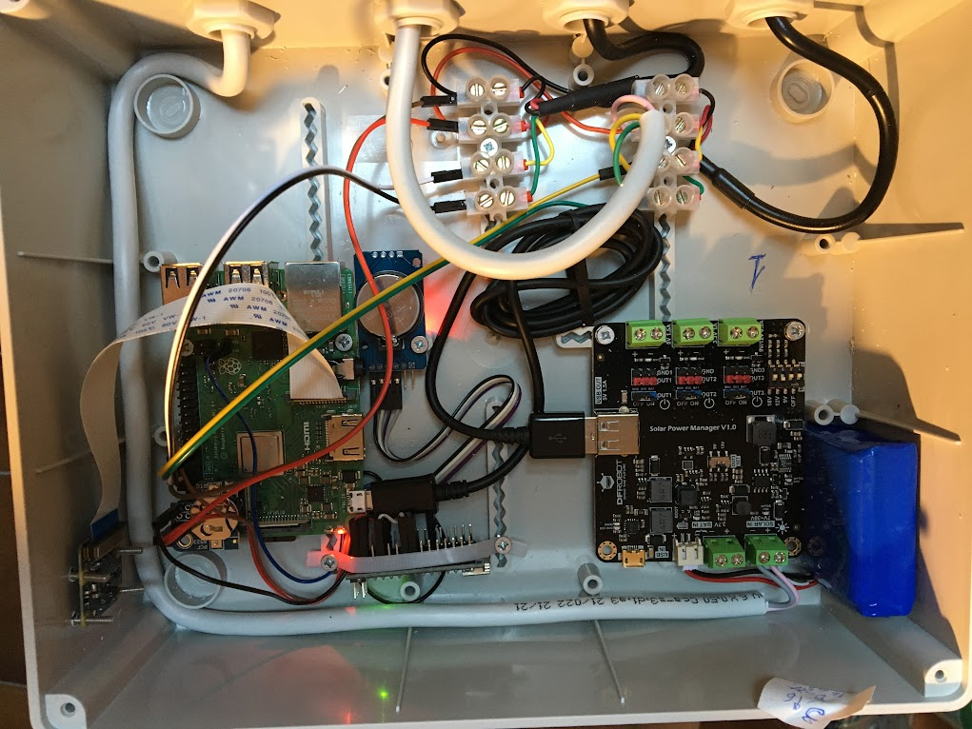
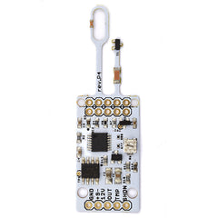
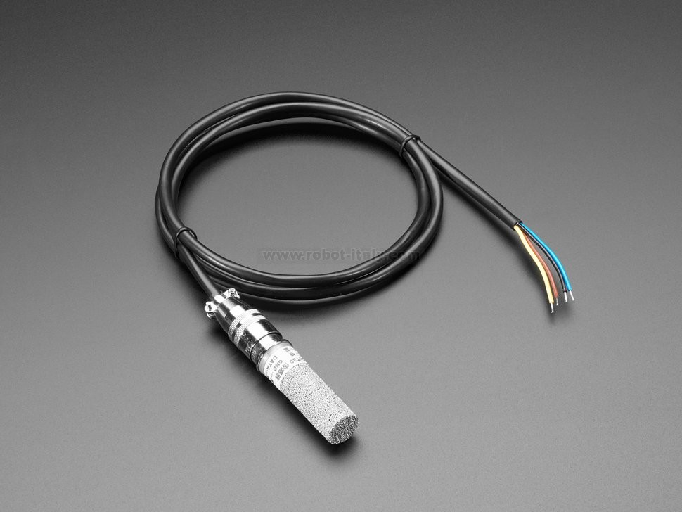
‘Individuazione dei composti chimici delle pareti verdi utili per rilevare le condizioni fisiologiche della pianta, per mezzo di sensori NIR e Microsensoristica durante il trasporto simulato‘
Sensori a basso costo per il monitoraggio dei parametri ambientali all’interno del container.
Con un costo finale di ca 280,00 €, permettono di monitorare T, UR e velocità e flusso dell’aria.
In.Tra.Viva. Aggiungiamo valore alle piante ornamentali

Slide 12
‘Individuazione dei composti chimici delle pareti verdi utili per rilevare le condizioni fisiologiche della pianta, per mezzo di sensori NIR e Microsensoristica durante il trasporto simulato‘
Il fine dell’utilizzo delle centraline illustrate precedentemente è quello di tenere sotto controllo i parametri ambientali:
- T ed UR ci permettono di controllare che tali parametri rimangano costanti durante tutto il tempo della prova
- Anemometri: posizionati in più punti, permettono di rilevare il movimento e la consistenza del flusso d’aria emesso dal climatizzatore. Utilizzati per verificare anche il corretto caricamento delle piante, al fine di evitare la formazione di sacche d’aria stagnante, deleterie per il benessere delle stesse.
Sono stati posizionati sensori in più punti, ritenuti più significativi.
Tali sensori sono stati utilizzati nel corso delle prove sia in vivaio (container) che nei laboratori dell’Università della Tuscia (celle refrigerate). Nella pratica, durante i viaggi, esistono delle difficoltà oggettive per l’utilizzo di tali centraline:
- La difficoltà dell’approvvigionamento energetico, essendo i container sigillati e caricati sulle navi in modo casuale, non potendo utilizzare pannelli solari o altra forma di alimentazione esterna.
- Il problema dello scaricamento e dell’invio dei dati raccolti.
In.Tra.Viva. Aggiungiamo valore alle piante ornamentali

